Slide 1

시각장애인 경구약 섭취 & 물품보관 도우미
인텔 엣지 AI 과정 프로젝트

Slide 2

프로젝트 배경 소개
- 2025년 현재까지도 시각장애인들의 처방약 보관 및 섭취는 큰 해결과제로 남아 있으며, 2024년 7월부로 약제봉투에 점자표기 법안이 통과되었지만 기준이 명확하지 않아 실질적 효과를 얻기에는 시간이 필요할 것으로 보임.(약사공론. 2022.10.11)
- 시각장애인들이 약을 구분하지 못해 잘못복용하거나 심지어 사망하는 경우도 발생(뉴스더보이스 2022.5.9)

Slide 3
해결과제
약을 구분하기 어려움
약을 언제 얼만큼 복용해야 하는지 기억해야하는 함
점자가 찍혀있지 않은 약이 대부분임. 찍혀있더라도 어디에 어떤약이 있는지 기억해야 하는 문제
약 섭취 내용에 관한 점자 역시 부재
약 이외의 물건도 찾기가 어려움
손에 쥔 물건이 무엇인지 판별어려운 경우
열쇠, 커터칼, 반지 등의 작은 물건을 쉽게 보관하고 찾을수 있도록 하는 과제
AI 이미지 인식을 통해 자세히 묘사해주는 기능 추가

Slide 4

해결 방법
OCR 인식 + 음성인식을 통해 정보 입력
8개의 격리된 보관 장소에 약제/물품보관(8개 이상도 가능)
번호를 누르면 약제/물품에 대한 자동 설명
원터치 버튼으로 현재섭취해야할 약 설명

Slide 5
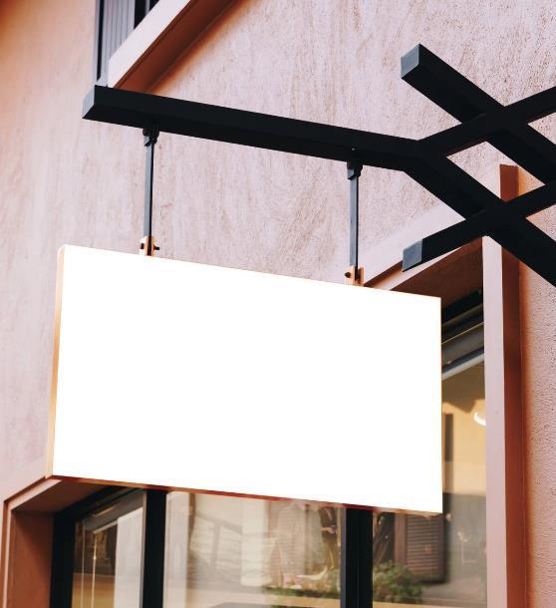
제품 주요 파트
미니PC (젯슨나노)
카메라
전체적인 기능 촐괄
약제/물품 인식
마이크
버튼
사용자의 음성인식
해당 보관 소켓의 번호이자 버튼으로 작동함
소켓 센서
인공지능 모델
사용자가 해당 소켓을 분리/결합 했는지 인식
약 이름/섭취방법 문자인식(OCR
음성인식(STT)/문자읽기(TTS)
그 외 이미지 해석 API

Slide 6
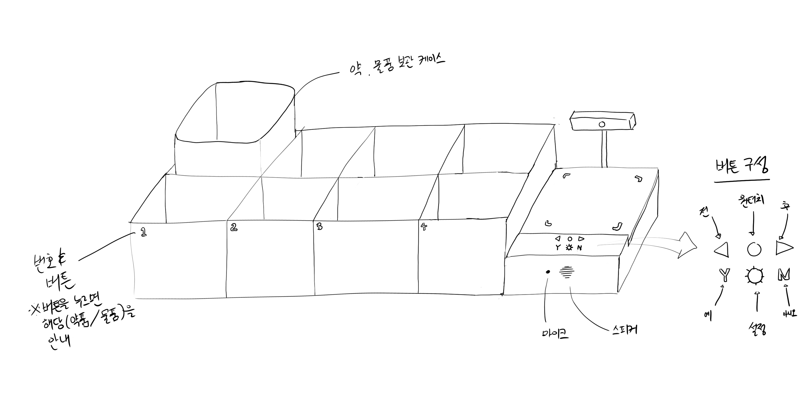
기본 제품 스케치

Slide 7

제품시나리오 상세 설명

Slide 8
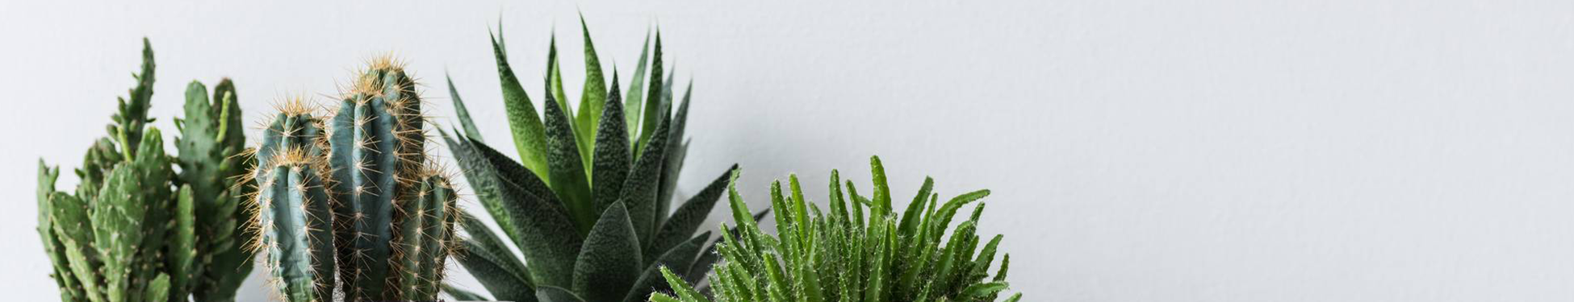
시나리오1-1: 병원에서 약을 받은 경우 약 추가
STEP1
STEP2
STEP3
약에 대한 간략한 설명 작성
예)
위염약
하루3번 복용
스테이지에 설명내용 올려놓고
설정버튼 누른 후
‘약추가’ -> Y
스피커:
약을 3번 소켓에 넣어주세요
3번 소켓상자를 지금 빼서 약을 넣으신후 상자를 다시 넣어주세요

Slide 9
시나리오1-2: 약 섭취
STEP1
STEP2
STEP3
원터치 버튼 누르기
스피커:
오늘 오전에 섭취하실 약은
위염약, 비타민C 입니다
오늘 오후에 섭취하실 약은
혈압약입니다
지금 약을 드시겠습니까?
-> Y버튼 누르기
스피커:
위염약은 3번 소켓에 있습니다.
3번 소켓상자를 지금 빼서 약을 섭취하신 후 상자를 다시 넣어주세요
비타민C는 5번 소켓에 있습니다.
5번 소켓상자를 지금 빼서 약을 섭취하신 후 상자를 다시 넣어주세요

Slide 10
시나리오1-3: 약 제거
STEP1
STEP2
STEP3
설정버튼 -> 약제거
스피커:
몇번 소켓의 약을 제거하시겠습니까?
마이크: 3번
스피커: 3번 소켓에는 위염약이 들어있습니다. 제거하시겠습니까?
-> Y버튼 누르기
스피커:
위염약은 3번 소켓에 있습니다.
3번 소켓상자를 지금 빼서 약을 제거하신후 상자를 다시 넣어주세요

Slide 11
시나리오2: 소켓버튼 누르기
STEP1
STEP2
STEP3
소켓버튼(1~8번) 누르기
예) 3번 소켓 버튼 누르기
스피커:
현재 3번 소켓에는 위염약이 들어있습니다. 섭취하시겠습니까?
Y or N
스피커:
Y: 3번 소켓상자를 지금 빼서 약을 섭취하신 후 상자를 다시 넣어주세요
N: 스탠바이

Slide 12
시나리오2-1: 소켓버튼 누르기
STEP1
STEP2
STEP3
소켓버튼(1~8번) 누르기
예) 5번 소켓 버튼 누르기
스피커:
현재 5번 소켓에는 커터칼이 들어있습니다
스탠바이

Slide 13
시나리오3: 물건묘사(1)
STEP1
STEP2
STEP3
스테이지에 물건올려놓기
설정버튼 -> 물건설명
스피커:
Ex1)현재 보이는 물건은 스크류 나사 입니다.
Ex2) 현재 보이는 것은 여자와 남자의 사진입니다.

Slide 14
시나리오3: 물건묘사(2)
STEP4
STEP5
STEP6
스피커:
물건을 집어넣으시겠습니까?
-> Y버튼
스피커:
물건명을 짧게 말씀해주세요.
마이크:
커터칼
스피커:
커터칼이 맞습니까?
->Y버튼
스피커:
커터칼을 7번 소켓상자에 넣어주세요.
7번 소켓장자를 빼서 물건을 넣으신 후 상자를 넣어 주세요

Slide 15
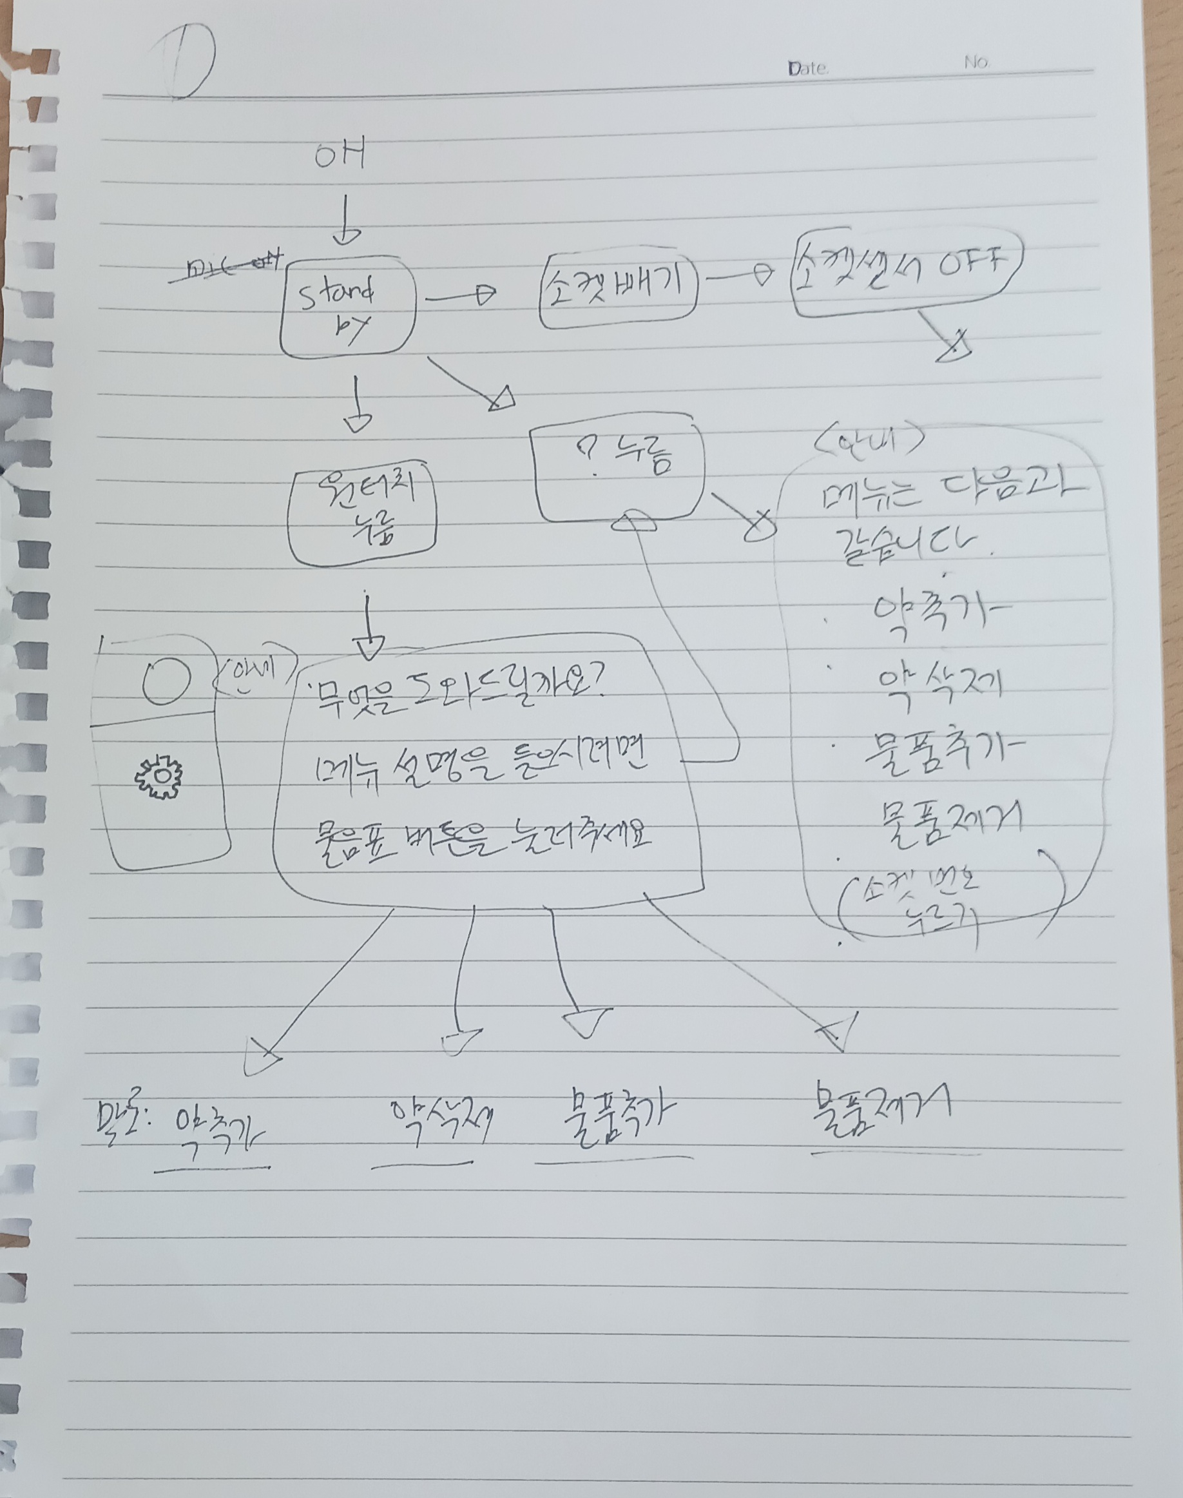
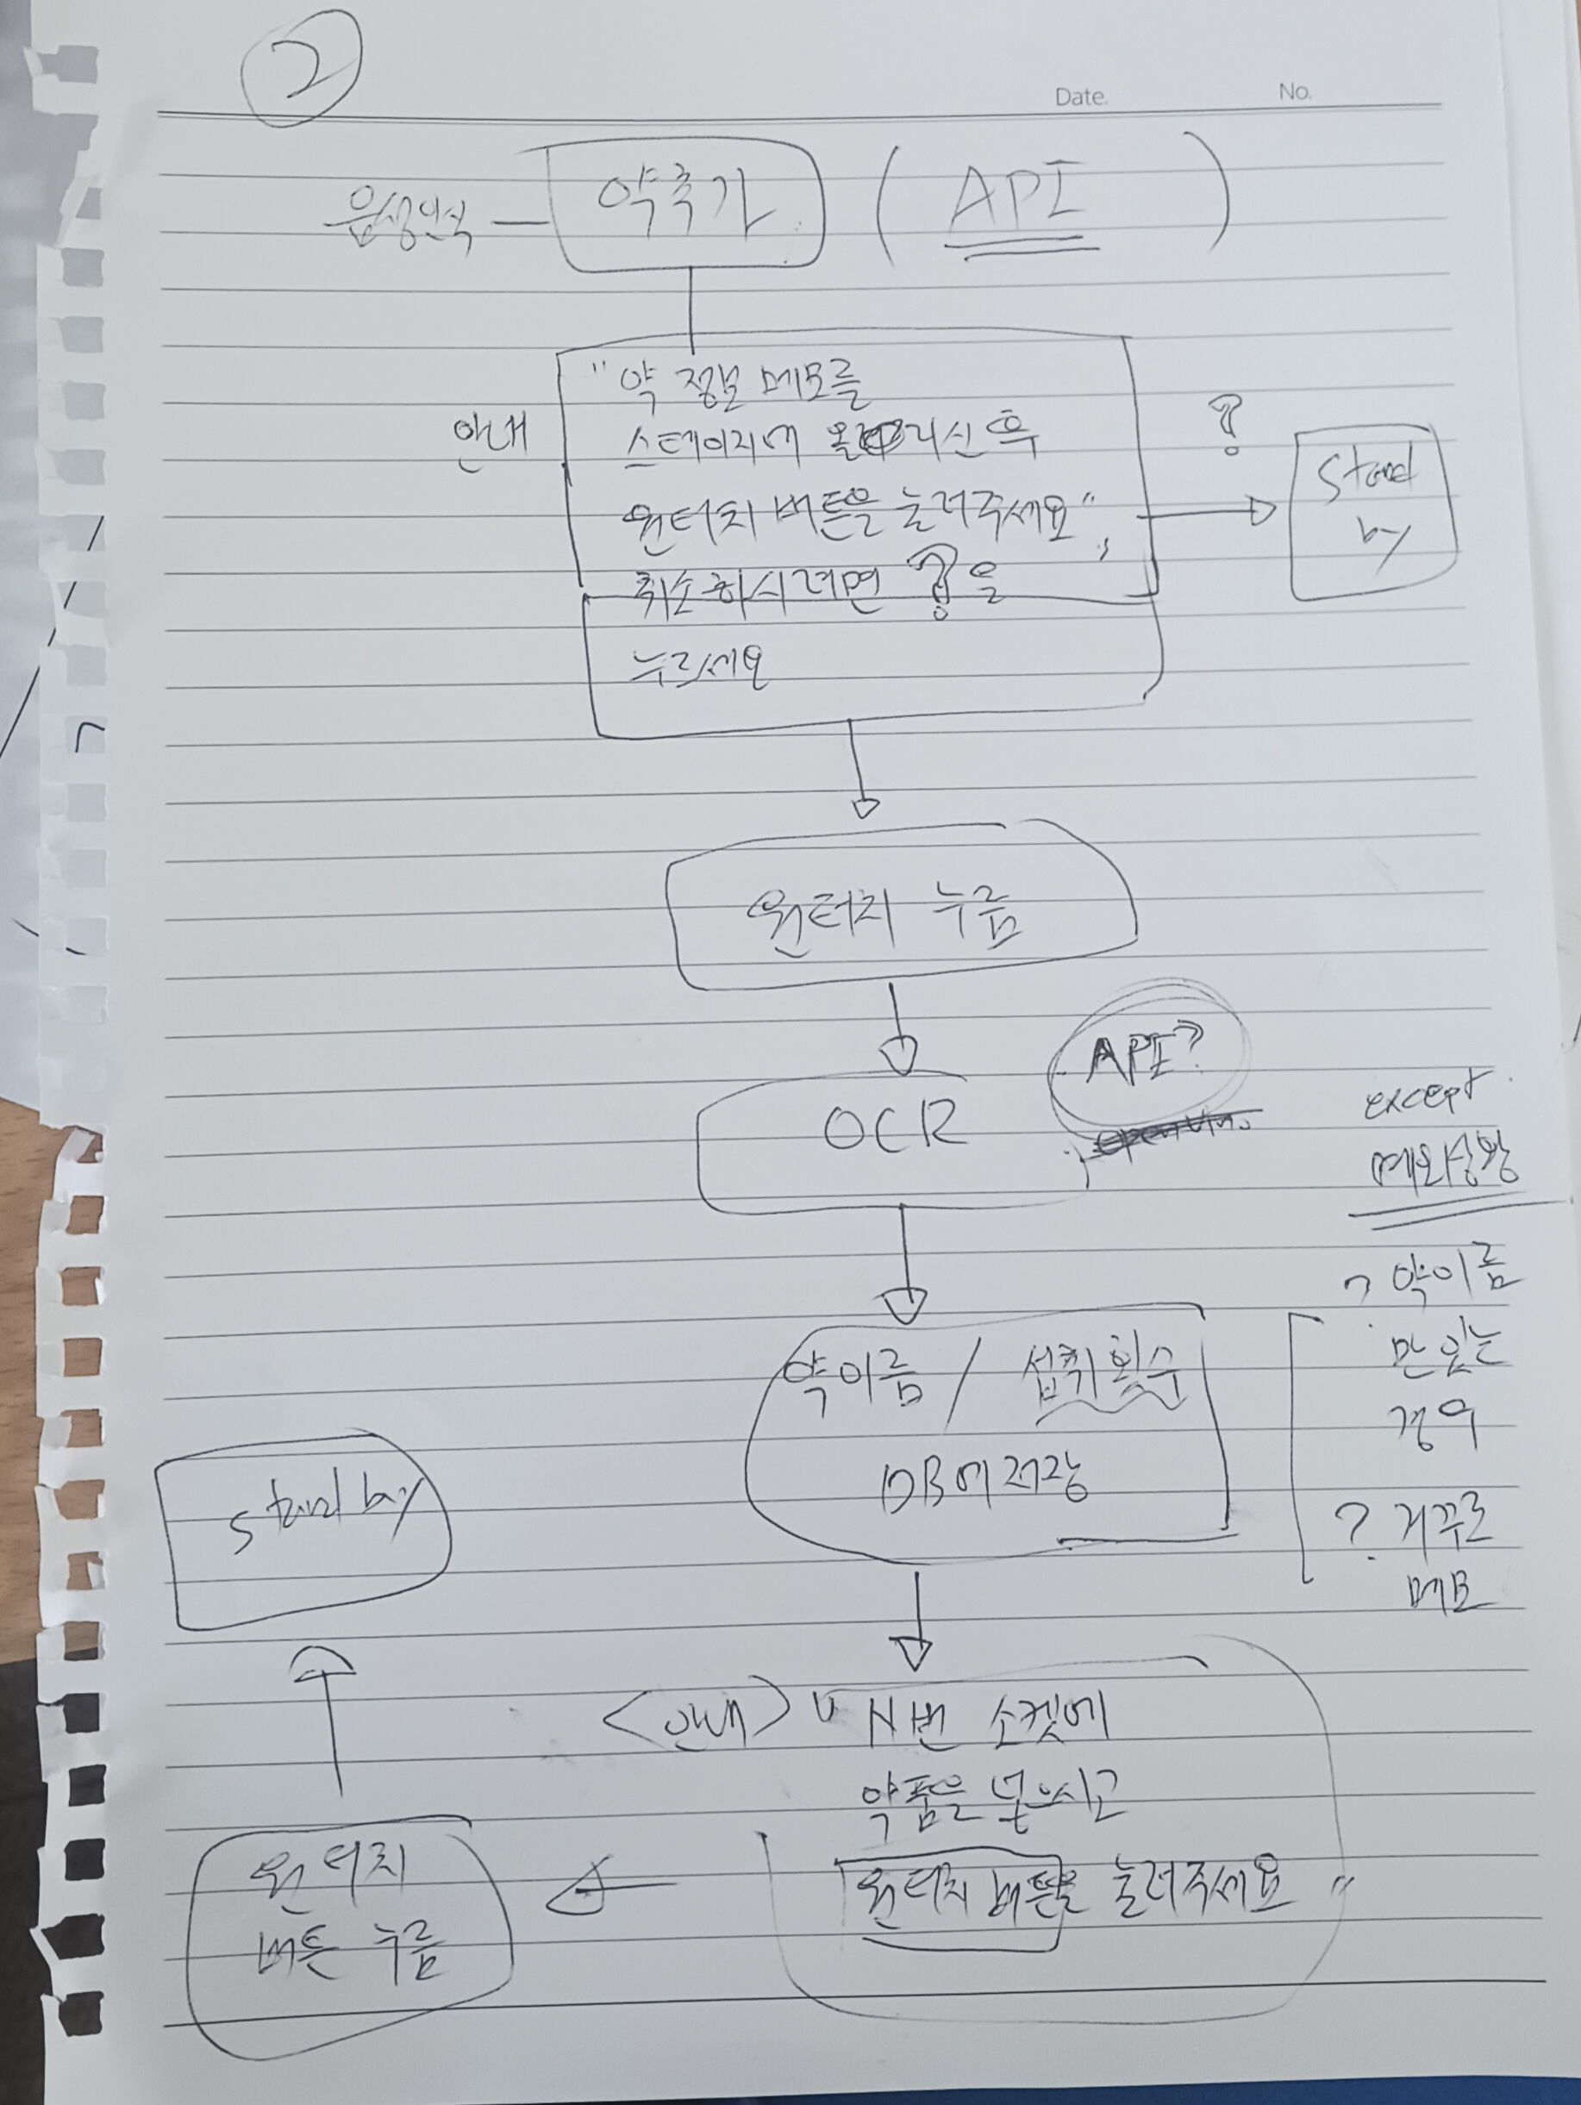
기능 구현 플로우 차트 - 1

Slide 16
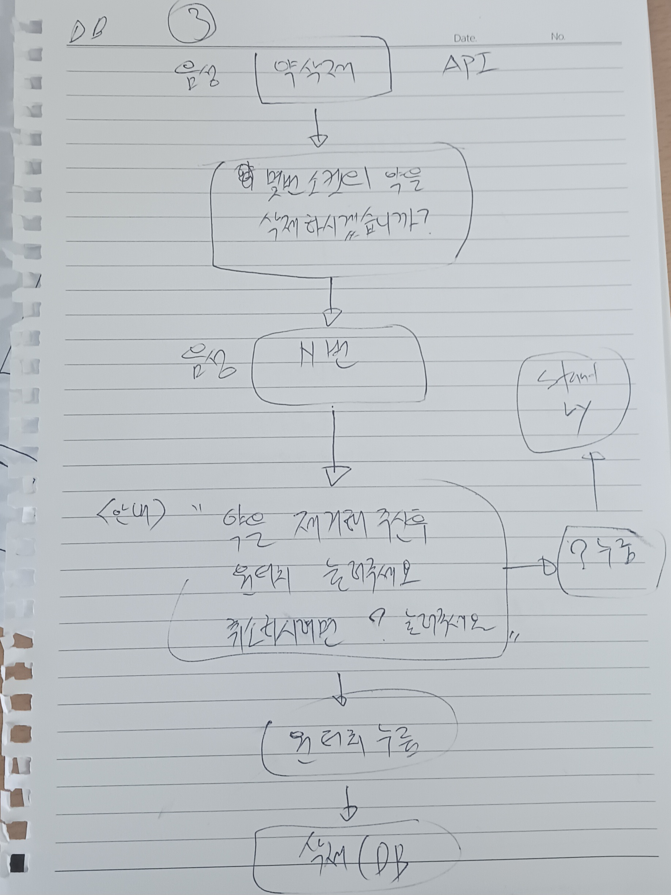
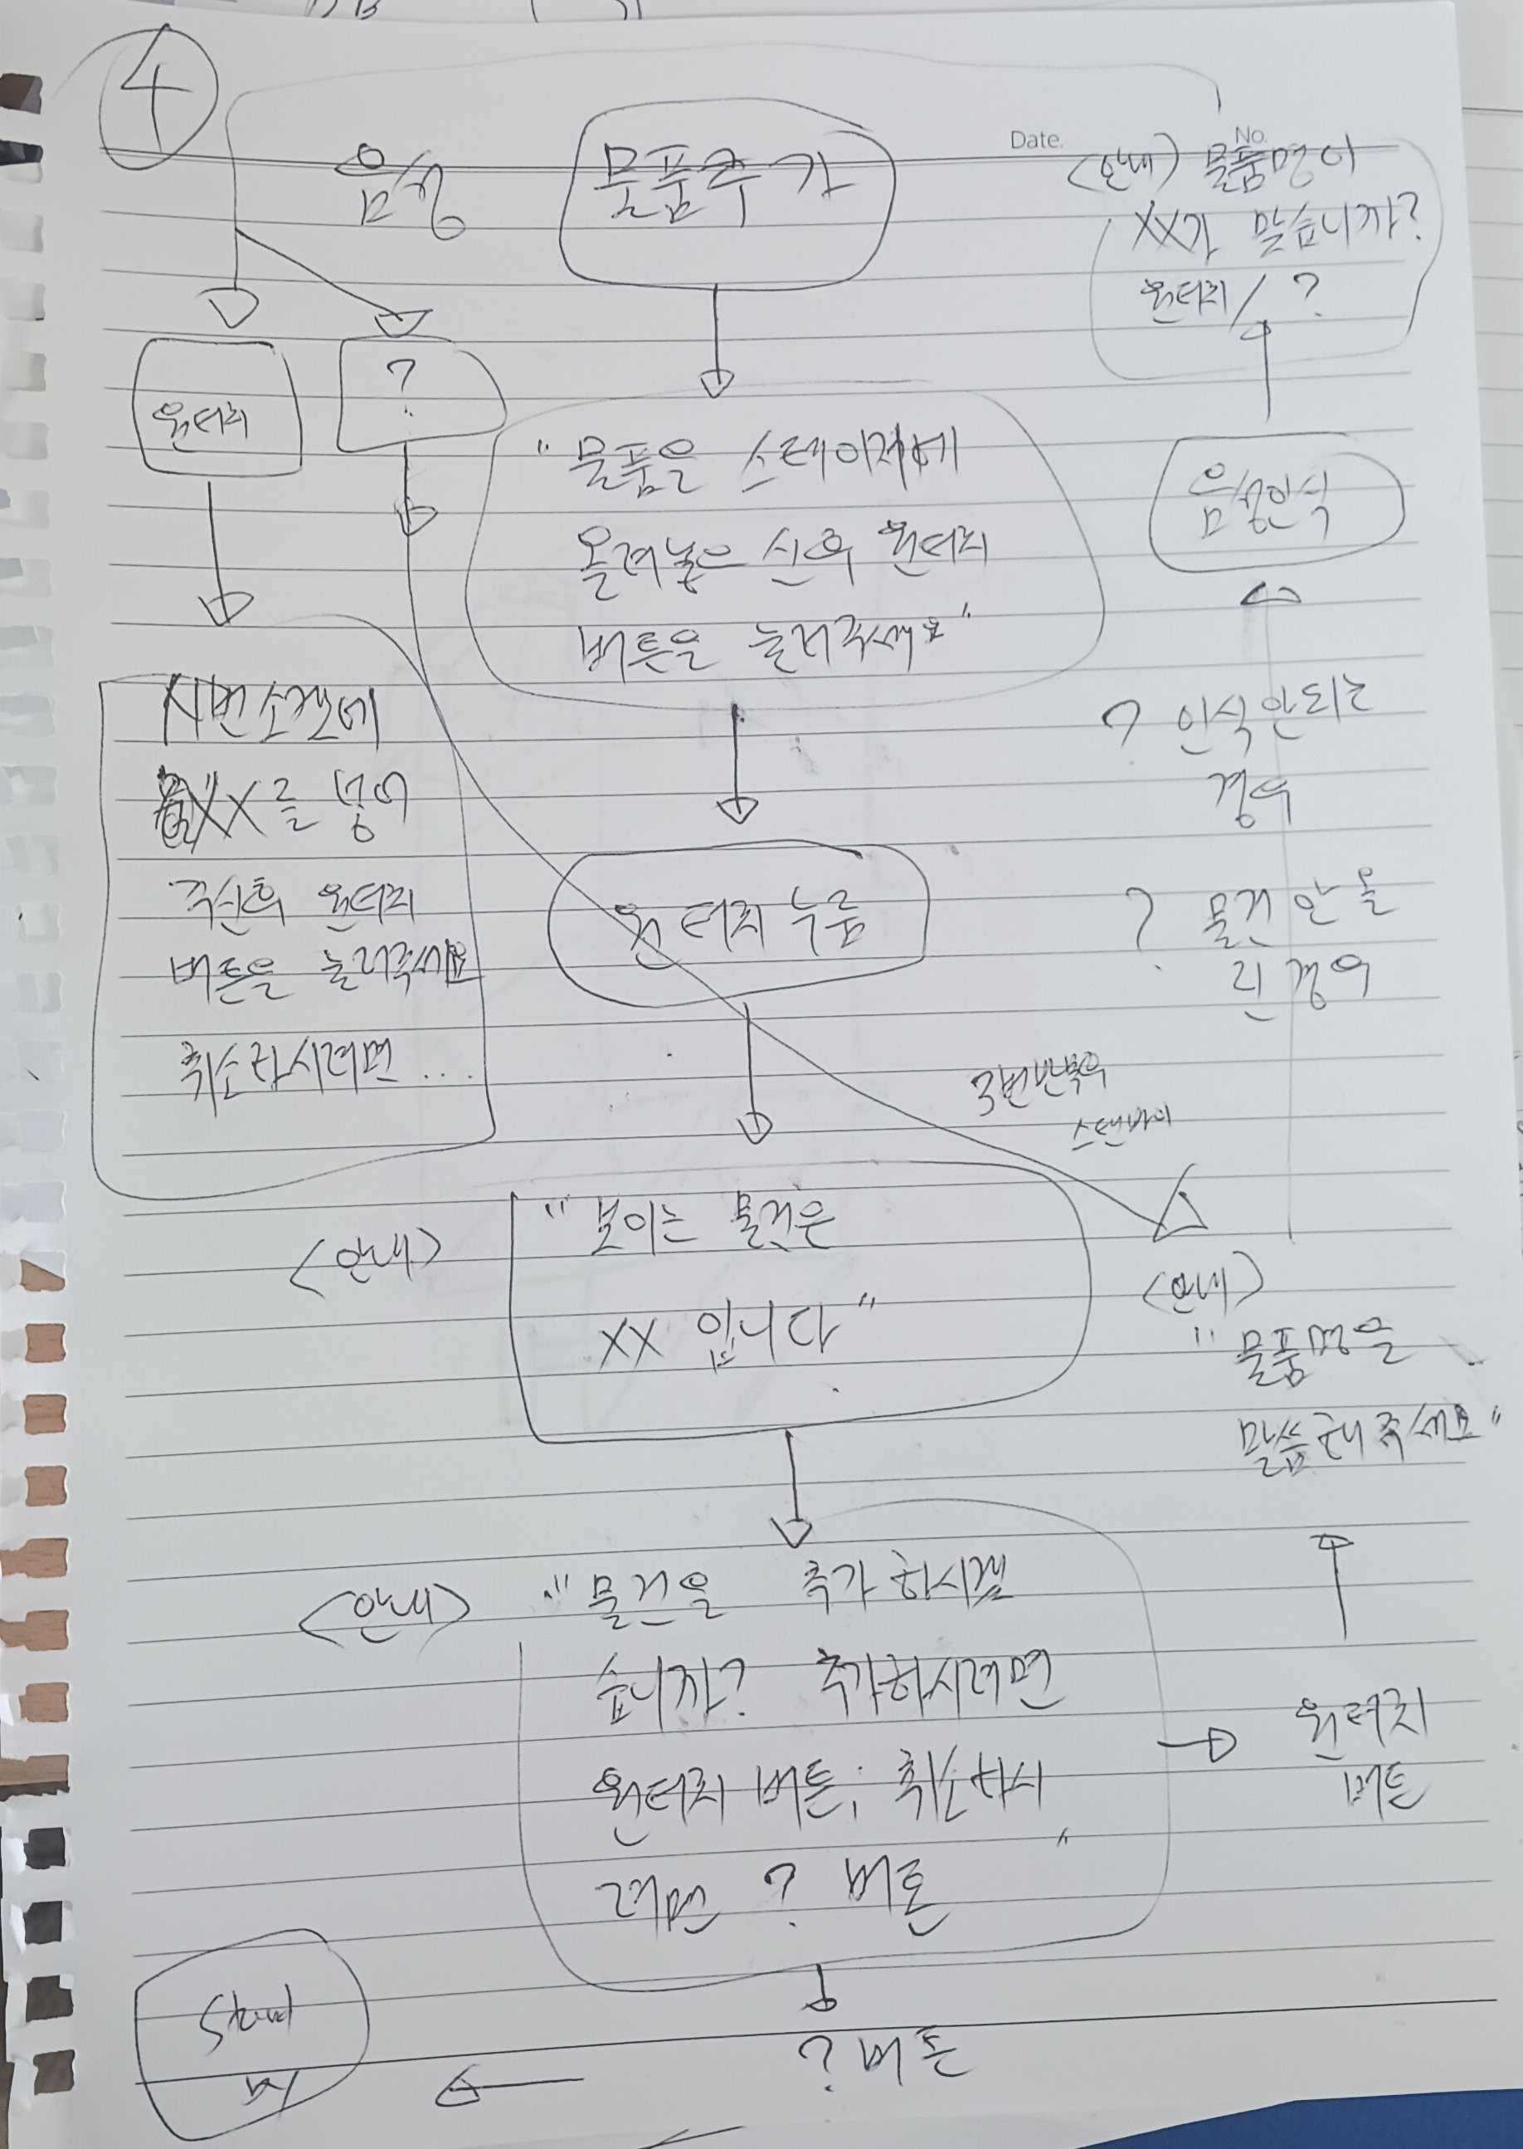
기능 구현 플로우 차트 - 2

Slide 17
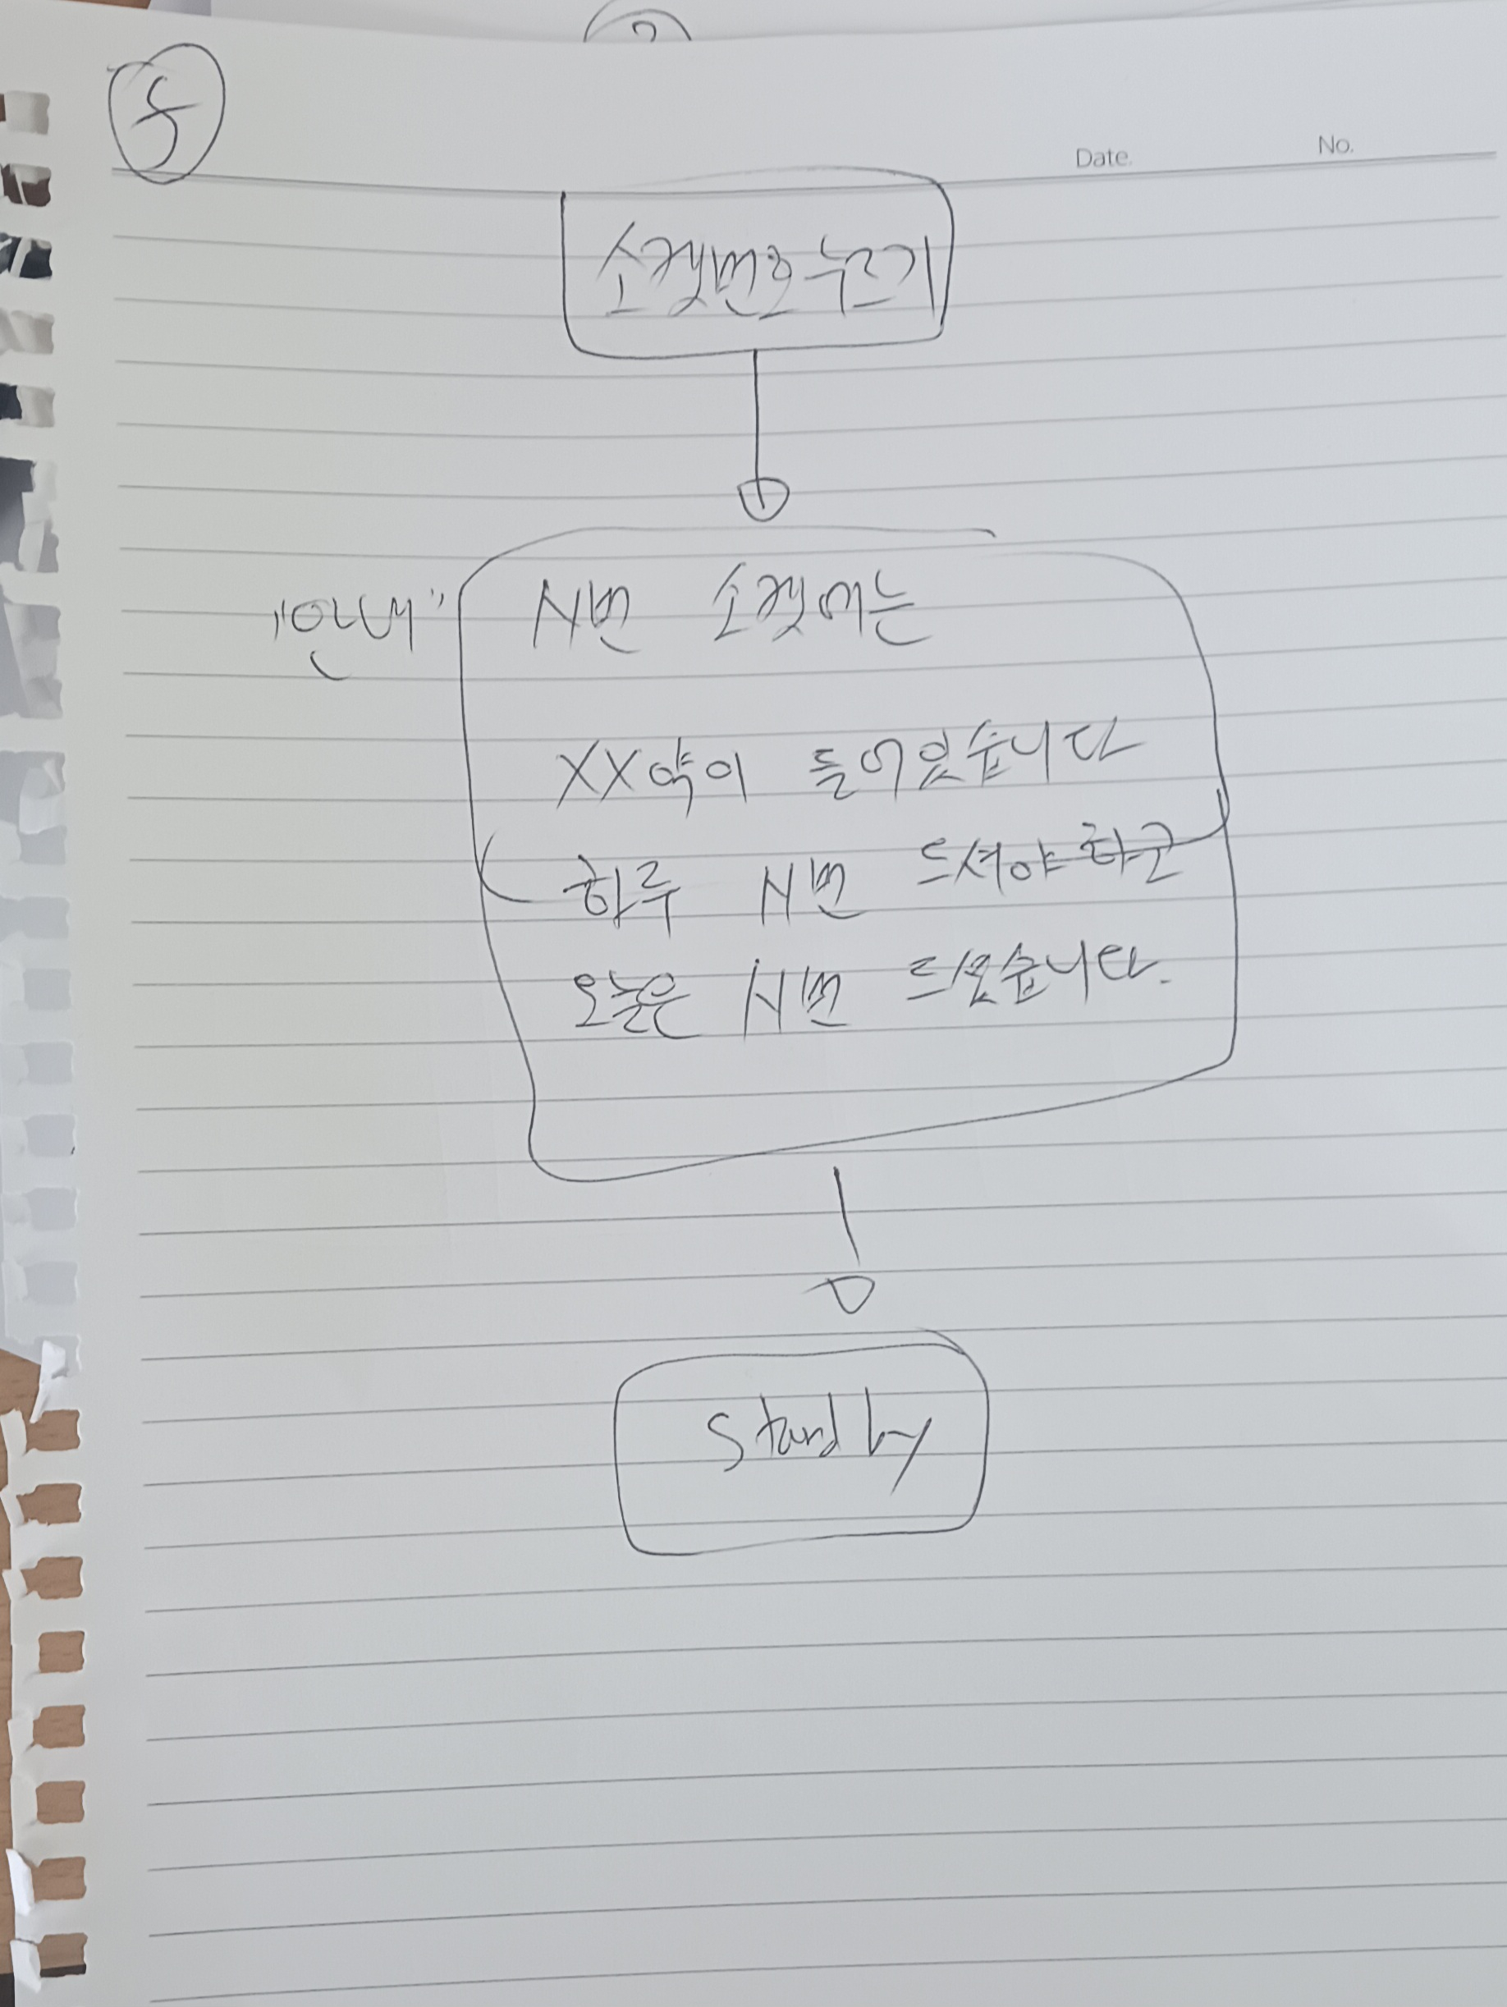
기능 구현 플로우 차트 - 3

